Slide 1
Doc.dr Miroslav Doderović Mr Dragan Burić Prostorno planerski pristup problematici voda i klime u skladu s Okvirom direktiva o vodama

Slide 2
Sadržaj
Vrijednost prostora i potencijala
Problematika voda
Ka uravnoteženom i održivom razvoju teritorije Evropske unije
Geoklimatska pozicija Crne Gore i klimatske promjene
Aktivnosti Crne Gore na primjeni Direktive Evropske unije o vodama
Istraživanja u oblasti voda

Slide 3
Pod prostornim planiranjem podrazumijeva se sistem mjera i aktivnosti usmjerenih ka multidisciplinarnom istraživanju prirodnih i stvorenih resursa na određenoj teritoriji, ocjene njihove iskorišćenosti, identifikacije podsticajnih i ograničavajućih internih i eksternih faktora razvoja, mogućnostima razvoja, prioritetima u razvoju i obezbjeđenju planskih rješenja i mjera po kojima bi se prostor uređivao i racionalno koristio.
Predmet proučavanja prostornog planiranja je prostor sa svim elementima prirodne i antropogene vrste. Predmet prostornog planiranja nije samo prostor, već razvoj uopšte koji se odvija u prostoru i vremenu, pa ima prostornu i vremensku dimenziju.
Ciljevi prostornog planiranja su različiti od zemlje do zemlje, a svi oni globalno teže ka racionalnom odnosu prema korišćenju prostora i uspostavljanju harmonične, funkcionalne, ekonomične, humane i estetske sredine u kojoj će ljudi naći povolje uslove za rad i življenje.
Osnovni zadatak prostornog planiranja je da omogući realizaciju dugoročnih ciljeva društva, tako što će biti sredstvo za usmjeravanje toga društva

Slide 4
Vrijednosti prostora i potencijala
Vrijednost prostora možemo definisati kao sistem normi, stavova, vjerovanja, gledišta, mišljenja, zapažanja koja utiču na odnos između pojedinaca, prostora i aktivnosti u prostoru. Prostor dobija vrijednost jedino kada je takva vrijednost zapažena od onih koji ga koriste. Važno je bolje razumijeti odnose, na kojima se zasniva veza između pojedinaca, zajednice i prostora. Da bi se shvatila vrijednost prostora najednostavnije je prethodno definisati elemente prostora, a zatim je potrebno razmišljati o osobinama koje karakterišu te elemente: njihovi fizički aspekti, kvalitet, zapažanje materijala od kojih su napravljeni, njihovoj povezanosti sa okolnim prostorom, njihovoj transformaciji ili održivosti tokom vremena, načinu korišćenja, korisnicima, relacijama koje imaju na ekonomski proces. Iz ovog proizilazi da vrednovanje prostora puno zavisi od vremena, kulture, nivoa i načina posmatranja, ciljeva opservacija i odluka koje su uzete kao prioriteti.
U prostornom planiranju izdvajaju se sledeće kategorije vrijednosti prostora:
vrijednosti prirode,
kulturno-istorijske vrijednosti,
predeone cjeline,
simboli i reperi,
materijalne vrijednosti,
ekološke vrijednosti.

Slide 5
Ka uravnoteženom i održivom razvoju teritorije Evropske unije
Ministri odgovorni za prostorno planiranje u državama članicama Evropske unije i članice Evropske komisije odgovorne za regionalnu politiku istakli su u Potsdamu da završetak političke rasprave o Evropskoj perspektivi održivog razvoja (ESDP) predstavlja važan korak naprijed ka evropskoj integraciji.Usvajanjem ESDP-a, države članice i Komisija postigle su dogovor o zajedničkim ciljevima i konceptima budućeg razvoja teritorije Evropske unije.Cilj politika prostornog razvoja je da doprinesu uravnoteženom i održivom razvoju teritorije Evropske unije. Po mišljenju ministara, važno je da se tri osnovna cilja evropske politike ostvare jednako u svim regijama Evropske unije. Ti osnovni ciljevi su:
ekonomska i socijalna kohezija;
očuvanje i upravljanje prirodnim resursima i kulturnim nasljeđem;
uravnoteženija konkurentnost evropske teritorije.

Slide 6
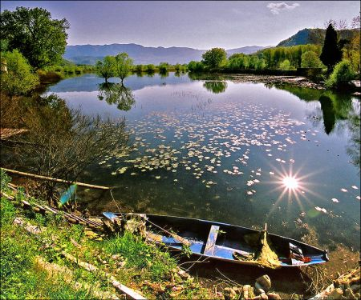
ESDP je pogodan politički okvir za sektorske politike Zajednice i država članica, sa prostornim uticajima, kao i za regionalne i lokalne vlasti, čiji je cilj postizanje uravnoteženog i održivog razvoja evropske teritorije.U interesima tješnje evropske integracije, ministri smatraju da je neophodna saradnja na regionalnom razvoju među državama članicama, kao i između njihovih regija i lokalnih vlasti. U budućnosti, regionalne i lokalne vlasti moraće sarađivati izvan svojih nacionalnih granica. ESDP je pogodan dokument za podsticanje saradnje, uz istovremeno poštovanje principa supsidijarnosti.

Slide 7
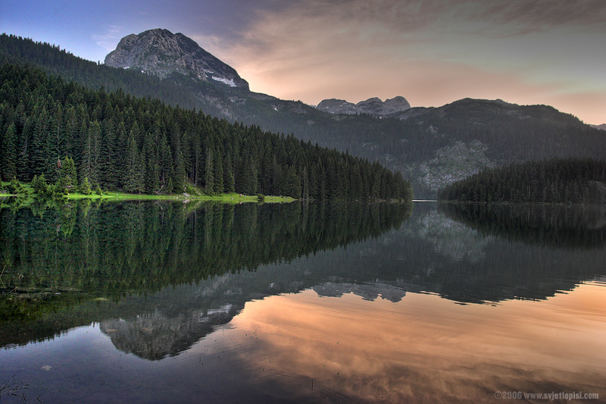
Izvjestan broj politika Zajednice koriste prostorne kategorije, na primjer, u sprovođenju zakonskih propisa iz oblasti zaštite životne sredine (npr. područja izabrana radi zaštite određenih staništa i vrsta flore i faune u okviru mreže Natura 2000), prilikom dodjele specifične pomoći (npr. planinske regije čiju poljoprivredu takođe potpomažu specifične direktive; i os­trva prema Članu 130a Ugovora iz Amsterdama), ili za definisanje određenih stavki Petog okvirnog pro­grama za istraživanje, tehnologiju i razvoj.

Slide 8
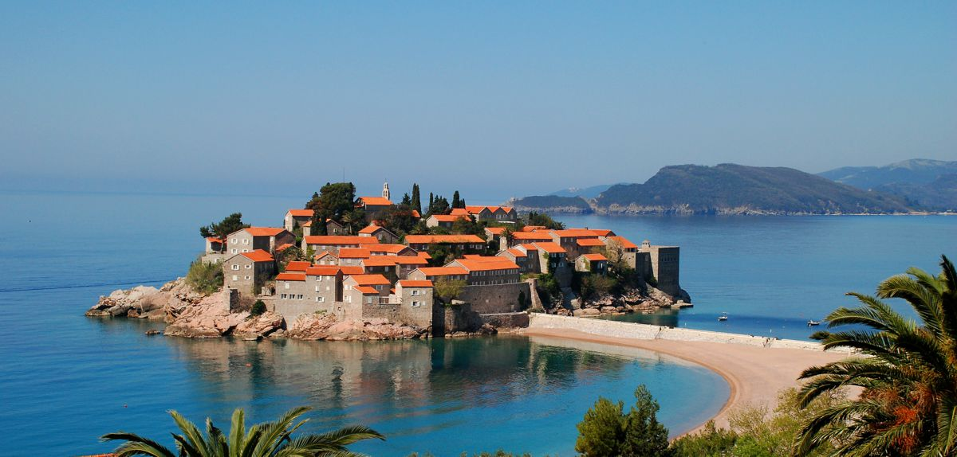
Prikaz pozadine evropske vodne politike koja od 1975 obuhvata 30 različitih direktiva sa raznim primjenama od Direktive o pitkoj vodi, vodi za kupanje do Direktiva koje uređuju područja o ispuštanju štetnih materija u vode. Godine 1995. uočeno je da su dobiveni rezultati nedovoljni i da je potrebna veća harmonizacija i koordinacija.
Direktiva 2000/60/EC parlamenta i Savjeta Evrope

Slide 9
Problematika voda Okvirna Direktiva Evropske unije o vodama
U okviru Direktive predviđen je niz pristupa i konkretnih aktivnosti, od kojih su najvažniji sledeći:
a) Zemlje članice Evropske unije treba da utvrde posebne rečne basene (slivove) koji se nalaze u okviru njihovih državnih granica i da ih označe kao područja rečnih basena (slivna područja).Ova područja, u okviru kojih su obuhvaćene i podzemne vode i obalske vode, predstavljaju osnovnu jedinicu za kvantitativnu i kvalitativnu procenu vodnih resursa i racionalno upravljanje,
b) Zemlje članice treba da zaštite, unaprede i obnove sve površinske vode da bi se obezbedilo "dobro stanje" voda u toku narednih 15 godina. Isto se odnosi i na podzemne vode, s tim što se mora obezbediti ravnoteža između zahvatanja podzemnih voda i njihovog obnavljanja,
c) Uvođenje politike cijene vode na način koji će podstaći mudro korišćenje voda, a time doprineti i ispunjenje postavljenih ciljeva zaštite životne sredine.Ova politika će se primenjivati u svim vodoprivrednim oblastima prema usvojenim principima utvrđivanja cijene vodnih usluga i ona treba da stimuliše racionalnu i kontrolisanu potrošnju vode. Pri utvrđivanju cijene vode i vodnih usluga svaka država mora da vodi računa o društveno-ekonomskim i ekološkim efektima.

Slide 10
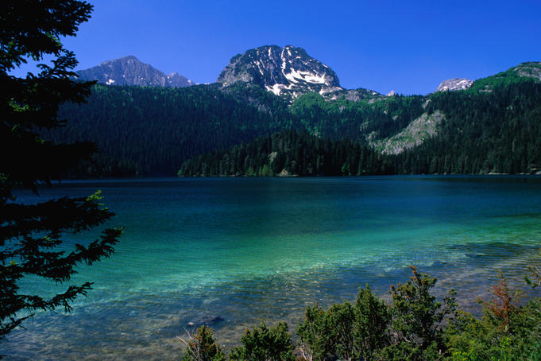
Uticaj zakiseljavanja (zemlje ili vode) zavisi od količine kiselih naslaga i osjetljivosti zemljišta i vode. Do njega može doći i na velikoj udaljenosti od izvora. Evropsko i nacionalna zakonodavstva, unaprijeđene tehnologije sagorijevanja i poboljšane poljoprivredne metode uticali su na smanjenje kiselih naslaga, međutim, očekuje se da će nivo naslaga ostati veći od kritične količine na većoj polovini evropskog kontinenta, proizvodeći dugoročne opasnosti po ekosisteme.

Slide 11
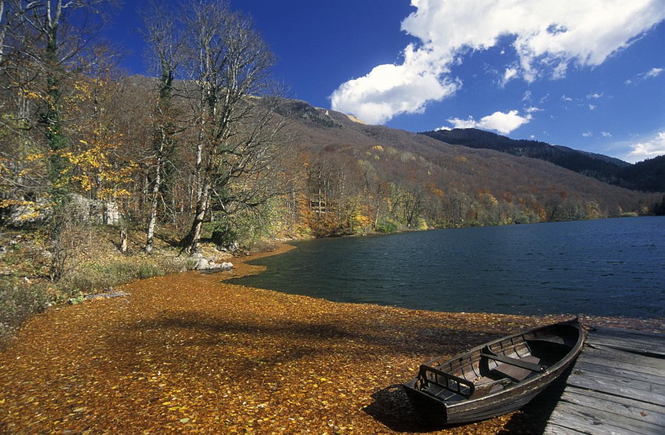
Tretman vode kao robe odraziće se i na jačanje svesti i interesa stanovništva, posebno budućih direktnih korisnika, u izboru optimalnih, tehnički i ekonomski najpovoljnijih rešenja održivog korišćenja voda.
d) Zemlje članice moraju da pripreme planove upravljanja rječnim basenima (slivnim područjima) u okviru svoje teritorije. Ako se radi o međunarodnim rečnim basenima, države moraju mobezbediti koordinaciju aktivnosti radi pripreme jedinstvenog plana upravljanja, član 13.
e) Zemlje članice treba da podstiču aktivno učešće svih zainteresovanih strana u pripremi, formiranju, prezentaciji i noveliranju planova za upravljanje rečnim basenim (slivnim područjima). Planovi moraju proći određenu proceduru, koja podrazumeva javnu informisanost i dinamički plan realizacije određenih aktivnosti, član 14 i član 15.

Slide 12
f) Da bi se sprečilo zagađenje vode, a time i ugrožavanje akvatičnog ekosistema, usvojene su posebne mere. Svrha istih je progresivno smanjenje opasnih materija. U okviru ovih mera treba da se usvoji spisak opasnih materija i spisak posebno opasnih materija, koje se moraju prve ukloniti. Pored toga, treba da se utvrde granične vrednosti drugih opasnih materija u emisiji. Ovo je važno za industriju i druge korisnike voda koji moraju da sačine planove svojih aktivnosti,
g) Sprovođenje postavljenih ciljeva zahteva usvajanje novih zakona, regulative i administracije,
Osnovni principi sadržani u Direktivi primenjivaće ne samo u zemaljama članicama Evropske unije, već i zemaljama kandidatima za prijem u Evropsku uniju i u više zemalja koje su započele proces pridruživanja. Očigledno je da će ovaj dokumenat biti osnova za preduzimanje konkretnih planova upravljanja vodnim resursima u okviru međunarodnih rečnih basena u Evropi.

Slide 13
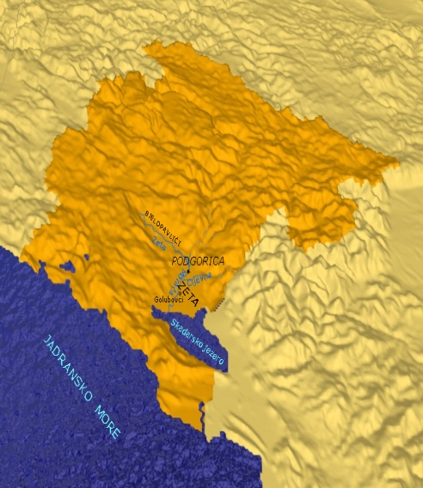
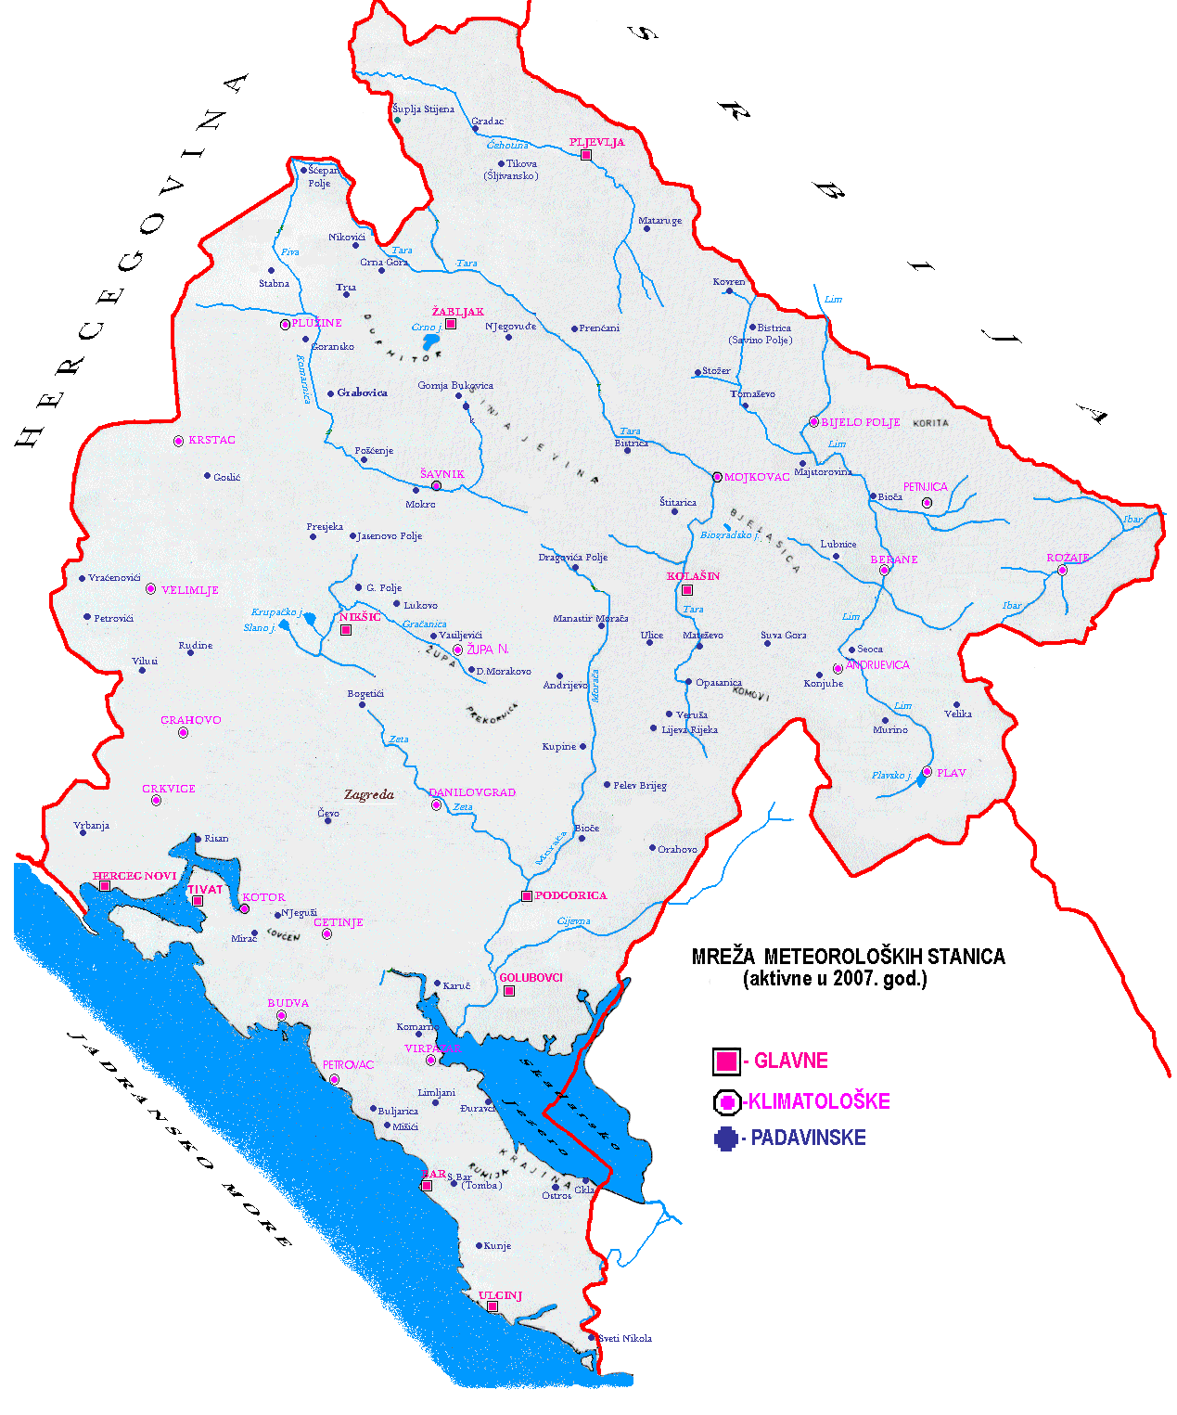
Geoklimatska pozicija Crne Gore
Nekoliko postojećih politika i inicijativa EU usmjereno je na adaptiranja klimatskim promjenama kad je riječ o pitanjima voda. Najvažniji elementi su Okvirna direktiva o vodama, Direktiva EU o poplavama, Politika EU o nestašici vode i sušama te Bijela knjiga Evropske komisije o adaptiranju klimatskim promjenama. I ako klimatske promjene nisu eksplicitno uključene u tekst Okvirne direktive o vodama, očekivani učinci mogli bi značajno utjecati na planiranje upravljanja riječnim slivom i stoga se moraju pažljivo razmotriti u svim aspektima primjene Okvirne direktive o vodama. Pristup po načelu "korak po korak", kao i ciklički pristup upravljanja riječnim slivom u kontekstu Okvirne direktive, čine upravljanje riječnim slivom dobrim pristupom za pravilno uključivanje pitanja klimatskih promjena. Dana 29. lipnja 2007. godine Europska komisija usvojila je Zelenu knjigu pod nazivom Prilagođavanje klimatskim promjenama u Evropi – mogućnosti za djelovanje EU"(COM/2007/354).

Slide 14
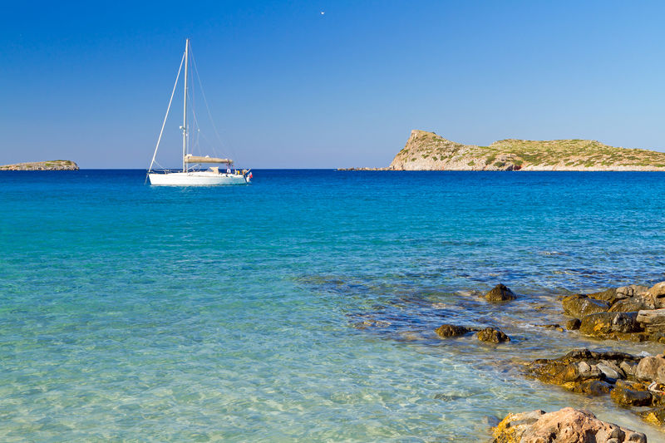
Europska unija je, takođe, usvojila zajednički osnov upravljanja vodama kroz dokumenat „Okvirna direktiva o vodama EU“, koji mnogi popularno nazivaju „evropski ustav o vodama“. Ključni princip tog dokumenta izražen je tvrdnjom da "voda nije komercijalni proizvod kao neki drugi, nego nasleđe koje treba čuvati, zaštititi i shodno tome postupati". Prema podacima Evropske agencije za zaštitu životne sredine (EEA) u proseku se dnevno troši prevelika količine vode, procijene pokazuje da se nepotrebno rasipanje vode kreće između 20 do 40 posto od zahvaćenih količina. Zato je, kako se sve više navodi, potreban novi pristup u upravljanju evropskim vodnim resursima, smanjenjem potrošnje„diciplinovanjem“potrošača kroz radikalno povećanje cena

Slide 15
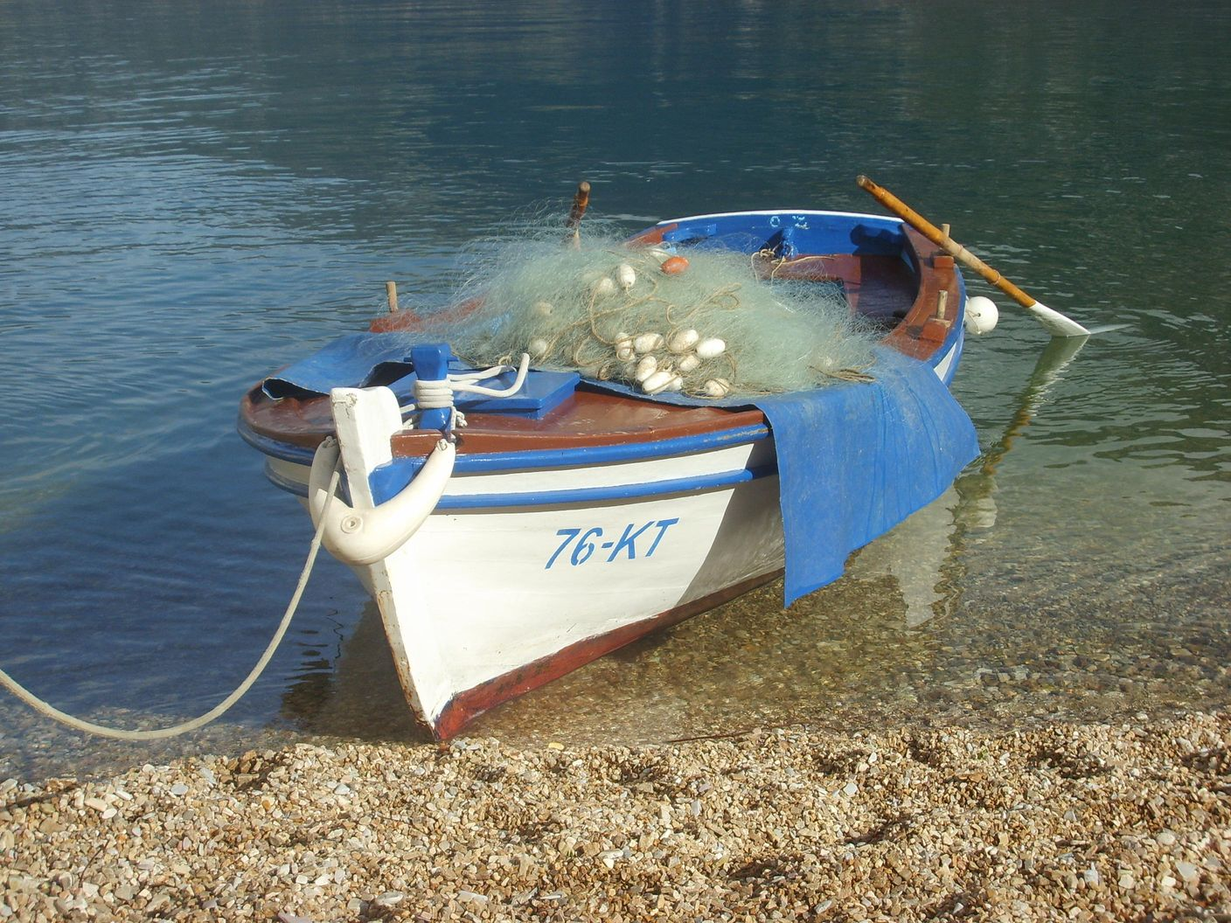
Taj dokument definiše sljedeće prioritetne mogućnosti za djelovanje na smanjenju efekata klimatskih promjena:
rano djelovanje kako bi se razvile strategije prilagođavanja u područjima u kojima je sadašnji nivo znanja dovoljna;
integrisanje globalnih potreba za prilagođavanjem u politiku vanjskih poslova EU i stvaranje novog saveza s partnerima diljem svijeta;
eliminisanje nedostataka u znanju kad je riječ o istraživanja na nivo EU i razmjeni informacija;
uspostavljanje evropske savjetodavne institucije o adaptaciji o klimatskim promjenama kako bi se analizirale koordinirane strategije i akcije.

Slide 16
Bijela knjiga Evropske komisije: "prilagođavanje klimatskim promjenama: prema evropskom okviru djelovanja" (COM/2009/147) objavljena je u aprilu 2009. godine i definiše okvir za smanjenje ranjivosti EU na efekte klimatskih promjena. Opseg razvoja zavisi o jačini i prirodi uočenih efekata,procjeni sadašnje i buduće ranjivosti, kao i kapacitetima za prilagodbu. Prioritet u suočavanju s klimatskim promjenama u prvom ciklusu sprovođenja Okvirne direktive o vodama u slivu rijeke bit će prijedlog skupa vodećih načela, kako bi se menadžmetskim strukturama sliva rijeke pomoglo da definišeju strategiju za stvaranje kapaciteta za sprovođenje, tako da se slivom rijeke može upravljati imajući u vidu klimatske promjene. Primjeri tih načela su sljedeći:
razmatranje promjena rizika: zbog klimatskih promjena, zbog neispunjenja ciljeva iz Okvirne direktive o vodama (npr. dobro stanje vodnih tijela) zbog posljedica identifikovanih aktivnosti (npr. organskog zagađenja);
Razmatranje prilika u programima monitoringa, kao i u aktualnim i budućim projektima, čime će se pružiti podrška donošenju odluka o tim pitanjima u Plan upravljanja slivom rijeke. Nacrt Plana upravljanja slivom rijeke drugom ciklusu plana upravljanja riječnim slivom, kako bi se poboljšalo razumijevanje trendova klimatskih promjena.

Slide 17
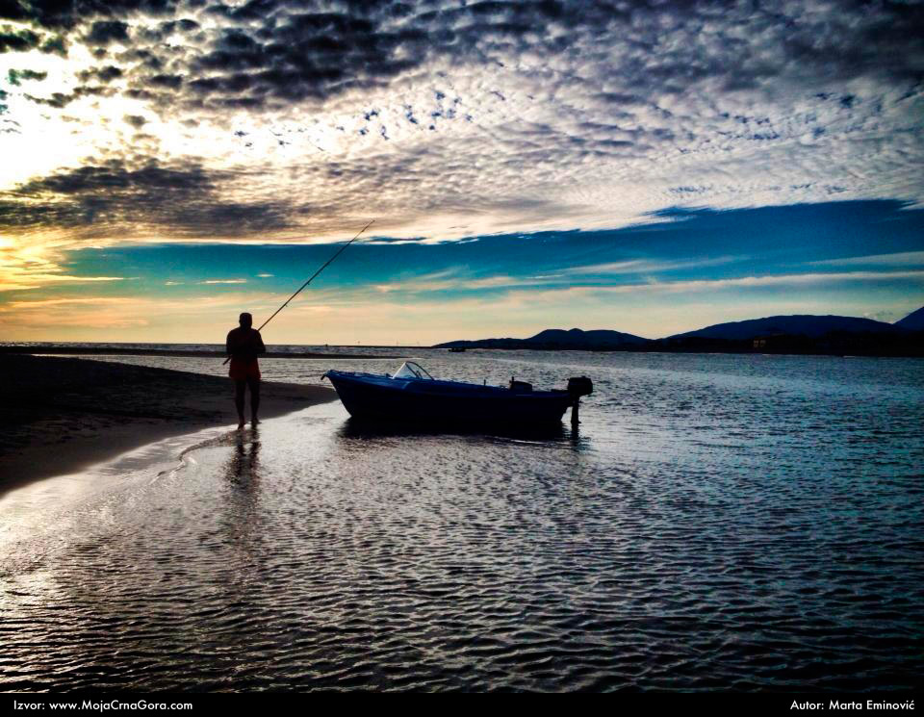
Razlozi su navodno u katastrofičnim procenama prema kojima će do 2070. godine suša će biti više pravilo nego izuzetak na evropskom kontinentu. Za poslednjih 30 godina šteta koja je uzrokovana sušom dostigla je 100 milijardi eura, s tim što je samo suša u 2003. godini iznosila 8,7 milijardi eura. U prvim godinama XXI vijeka pred realnošću nestašice pitke vode i intenzivnog zagađenja zaliha vode Ujedinjene nacije su 2003. godinu proglasile Međunarodnom godinom pitke vode s ciljem skretanja pažnje čovečanstvu na potrebu što hitnije zaštite svetskih zaliha pitke vode.

Slide 18
Aktivnosti Crne Gore na primjeni Direktive Evropske unije
Kad se govori o aktuelnom stanju pravne regulative koja se odnosi na upravljanje vodama u Crnoj Gori, potrebno je imati u vidu činjenicu da je riječ o izuzetno kompleksnoj problematici koju karakterišu:
pristup u praksi još uvijek u mnogo čemu zasnovan na konceptima naslijeđenim iz prethodnog, socijalističkog perioda. Moglo bi se reći da je riječ o još uvijek jakoj inerciji starog sistema;
neizgrađenost jasnog teorijskog koncepta koji bi omogućio uspostavljanje i razvoj institucija i odnosa, neophodnih u periodu tranzicije, u cilju izgradnje tržišnih odnosa i civilnog društva;
međuzavisnost visokog stepena međunarodnopravnog režima prekograničnih vodnih resursa (i hidrotehničkih sistema) i sistema upravljanja vodama u Crnoj Gori;
neophodnost da se vodnim resursima u Crnoj Gori upravlja u okviru šireg koncepta proklamovanog Ustavom - koncepta Crne Gore-Ekološke države.

Slide 19
U procesu primene Direktive Evropske Unije o vodama u Crnoj Gori se mora izvršiti radikalna reorganizacija u vodoprivredi, koja se odnosi na promenu u načinu upravljanja vodnim resursima, organizaciji vodoprivrede, načinu finansiranja, zakonskoj regulativi, učešću javnosti, edukaciji, jačanju i ulozi naučnih institucija itd.
1) Osnovni principi reorganizacje i institucionalnog jačanja su: organizacija upravljanja vodama na nivou rečnih basena (slivnih područja), zakonodavna podrška, obezbedjenje finansijskih sredstava, razmena informacija o kvantitetu i kvalitetu voda. Pristup upravljanja na nivou rečnog basena (slivnog područja) mora biti ugrađen u vodno zakonodavstvo.Takvo zakonodavstvo je osnova za organizovanje vodoprivrede,planiranje, upravljanje i odlučivanje, integraciju i koordinaciju aktivnosti, finansiranje, Sprovođenje politike integralnog upravljanja vodnim resursima u Crnoj Gori, sprovođenje upravljačkih odluka, izdavanje dozvola, inspekcijske poslove, sprovođenje kaznenih odredbi i druge aktivnosti.

Slide 20
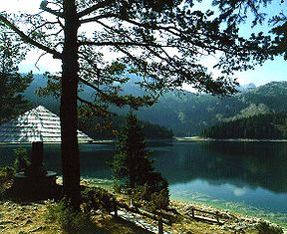
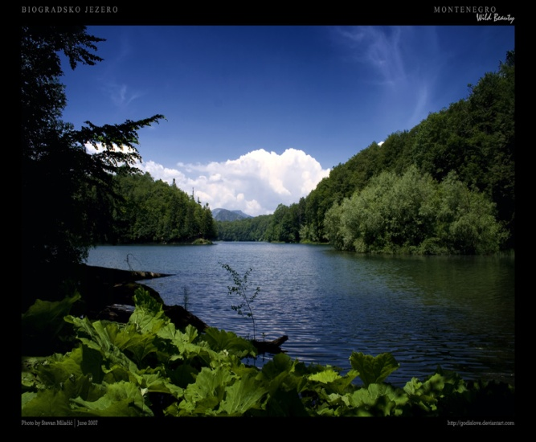
2) Integracija interesa društvenih, državnih i privatnih kompanija u domenu korišćenja, zaštite i uređenja voda zahteva novu organizaciju vodoprivrede sa razvijenom upravljačkom i administrativnom službom. Koordinacija aktivnosti različitih institucija omogućava da se ostvare ciljevi politike održivog upravljanja vodama. Pored toga,neophodno je uspostavljanje institucionalnih mehanizama koji će obezbediti integraciju i saradnju različitih korisnika voda, interesnih grupa i javnosti.
3) Pristup upravljanja na nivou rječnog basena (slivnog područja) mora biti ugrađen u vodno zakonodavstvo.Takvo zakonodavstvo je osnova za organizovanje vodoprivrede,planiranje, upravljanje i odlučivanje, integraciju i koordinaciju aktivnosti, finansiranje, sprovođenje upravljačkih odluka, izdavanje dozvola, inspekcijske poslove, sprovođenje kaznenih odredbi i druge aktivnosti.

Slide 21
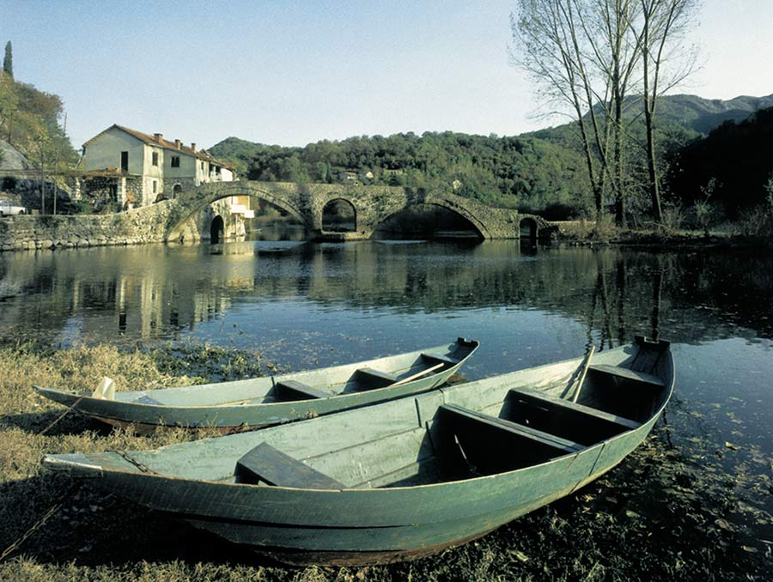
4) Obezbeđenje finansijskih sredstava za korišćenje voda na principima održivog razvoja zahteva i novi tretman vode kao resursa. Voda mora postati ekonomska kategorija da bi se politika razvoja društva uskladila sa politikom zaštite voda i ekosistema. Ovaj pristup,sadržan u Okvirnoj direktivi, uvođenjem ekonomske cijene vode treba da obezbedi najveći deo prihoda za efikasno poslovanje i razvoj vodoprivrede. Naplatom vodnih usluga mogu se obezbediti sigurni izvori finansiranja, kao i kontinualni priliv sredstava za vodosnabdevanje, odvođenje i prečišćavanje voda, zaštitu od štetnog dejstva voda, zaštitu voda, izgradnju vodoprivredne infrastrukture, kao i za zaštitu životne sredine.

Slide 22
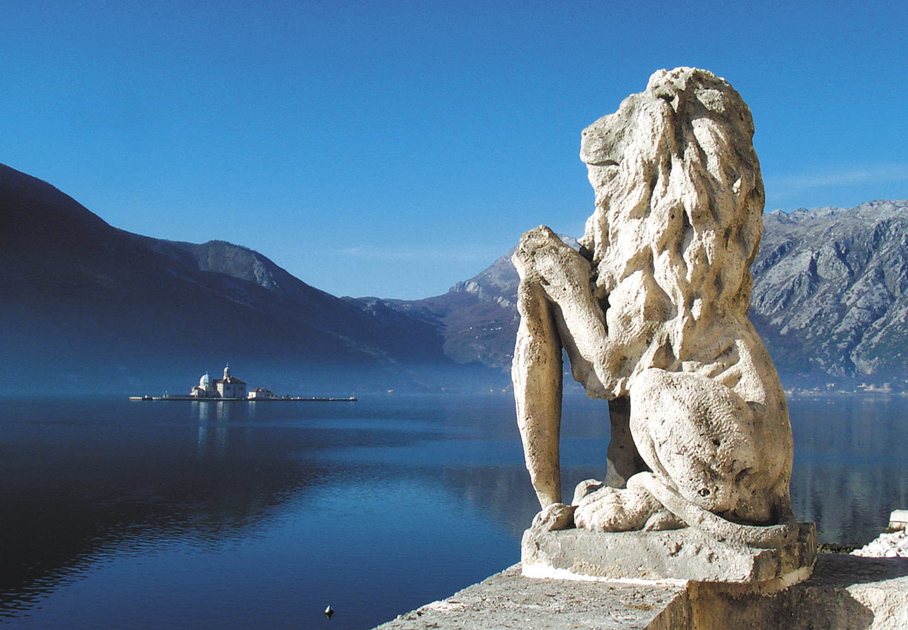
5) Svest ljudi o vodi kao prirodnom resursu, koji već sada ne može da zadovolji rastuće potrebe stanovništva za vodom za piće, je jedan od bitnih faktora u primeni pristupa upravljanju vodama sadržanom u Direktivi Evropske Unije o vodama. Neophodno je preduzeti aktivnosti, imajući u vidu iskustva stečena u zemljama Evropske unije, da se formira javna svest o održivom korišćenju i zaštiti voda i obezbeđenju značajnog učešće svih slojeva stanovništva u procesima odlučivanja u oblasti voda.

Slide 23
Istraživanja u oblasti voda
Razlozi za postavljanje ovog pitanja su dvojaki. Jedni se odnose na:
raznovrsnost prirodnih činilaca na relativno malom prostoru,
vremensku i prostornu promjenljivost meteoroloških i hidroloških parametara,
raznovrsnost uticaja ljudskih aktivnosti na okruženje,
raznovrsnost u namjeni prostora,
različite potencijalne mogućnosti korišćenja prostora, često konfliktni zahtevi i interaktivni uticaji, itd.
nedostatak sredstava za istraživanja i opremanje istraživačkih centara,
neadekvatnu politiku u oblasti naučnoistraživačkog rada u prošlosti,
nedovoljan naučnoistraživački kadar iz aspekta pokrivenosti različitih oblasti,
prekid saradnje sa svijetom i nedovoljna informisanost o tekućim istraži­vanjima i ostvarenim rezultatima u svijetu.
ZNAČAJ
VODE

Slide 24
Formiranje multidisciplinarnih projekata sa poznatim krajnjim korisnicima (istraživanja se realizuju po usvojenim programima sa specificiranom opremom i kontinualnim prilivom sredstava),
Izmjene i dopune zakona radi obezbjeđenja stabilnog finansiranja istraživačkog rada,
Korišćenje mogućnosti za uključivanje stručnjaka Crne Gore u međunarodne projekte, posebno one koji se odnose na zaštitu voda u okviru zaštite životne sredine (zaštita mora, jezera itd.).
Polazeći od realnih mogućnosti Crne Gore (raspoloživog naučnog potencijala i potrebnih uslova za obavljanje istraživanja) prioritet treba dati istraživanjima koja su ključna za donošenje odluka u svim fazama sprovođenja strateških ciljeva vodoprivrede i očuvanja životne sredine. Prema tome, predlažu se istraživanja u oblastima vodoprivrede koja su od posebnog značaja za društveni i ekonomski

Slide 25
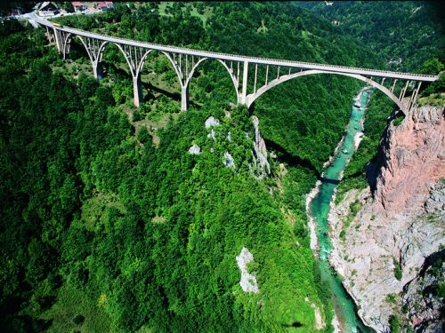
Osnovni ciljevi istraživanja u oblasti voda
Osnovni ciljevi naučnoistraživačkog rada su:
Unapređenje i razvoj naučnih disciplina koje treba da podrže integralno upravljanje vodnim resursima,
Unapređenje i razvoj metoda i postupaka za optimalno korišćenje voda, zaštitu od voda i zaštitu prirodnih vodotoka, jezera i mora,
Praćenje i primjena svjetskih dostignuća u oblasti vodoprivrede, energetike, saobraćaja, zaštite životne sredine,
Formiranje naučnoistraživačkih timova pri različitim državnim, mješovitim i privatnim institucijama i organizacijama,
Stvaranje kadrovskih i tehničkih resursa koji su neophodni za obavljanje istraživačkog rada, razmjenu znanja i primjenu savremenih informacionih teh­nologija,

Slide 26
Hvala Na pažnji

